Slide 1

磁 场
第三章

Slide 2
学案8 章末总结
网络构建
专题整合
自我检测

Slide 3
产生：由运动电荷产生，存在于磁体
或通电导体周围的一种特殊物质
网络构建
概念
性质：对处在磁场中的 电荷
(或通电导体)有力的作用
运动
意义：表征磁场性质的
物理量
磁场
磁感应强度
定义式：B= (B⊥L)
方向：小磁针静止时 极
所指的方向
N
描述
定量描述
磁通量:Φ= (B⊥S)
BS

Slide 4
外部：N→S
形象描述：
磁感线
磁体磁场
描述
内部：S→N
电流磁场——安培定则( 手螺旋定则)
右
磁场
大小：F=ILBsin θ,θ为 与 的夹角,L为有
效长度
B
I
作用
安培力
方向：由 手定则判断
左

Slide 5

大小：F=qvBsin θ,θ为 与 的夹角
B
v
方向：由左手定则判断
特点：洛伦兹力不做功
特例：沿着与磁场垂直的方向射入
磁场的带电粒子，在匀强磁场中
做匀速圆周运动：qvB= ，
r= ，T=
洛伦兹力
磁场
作用
应用：质谱仪、回旋加速器

Slide 6
一、通电导体在安培力作用下运动的判断四法
专题整合
1.电流元法：把整段通电导体等效为许多小段
的直线电流元，用左手定则判断出每小段电流元所受安培力的方向，从而判断整段通电导体所受合力方向.
2.特殊位置法：把通电导体或磁铁转到一个便于分析的特殊位置后再判断安培力的方向.

Slide 7
3.等效法：环形电流和通电螺线管都可以等效成条形磁铁，条形磁铁也可以等效成环形电流或通电螺线管，通电螺线管也可以等效成很多匝的环形电流.
4.利用结论法：
(1)两通电导线相互平行时无转动趋势，同向电流相互吸引，反向电流相互排斥；
(2)两者不平行时，有转动到相互平行且电流方向相同的趋势.

Slide 8
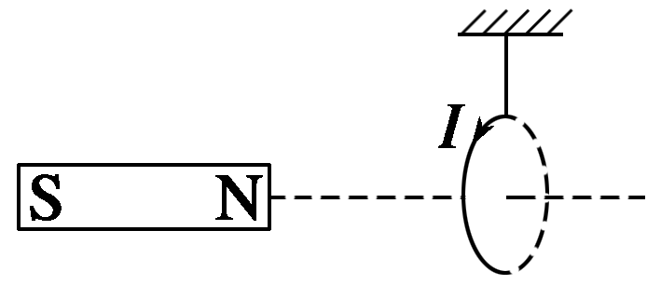
例1 如图1所示，把轻质导线圈用绝缘细
线悬挂在磁铁N极附近，磁铁的轴线穿过
线圈的圆心且垂直线圈平面.当线圈内通以
图示方向的电流后，线圈的运动情况是( )
A.线圈向左运动
B.线圈向右运动
C.从上往下看顺时针转动
D.从上往下看逆时针转动
图1

Slide 9
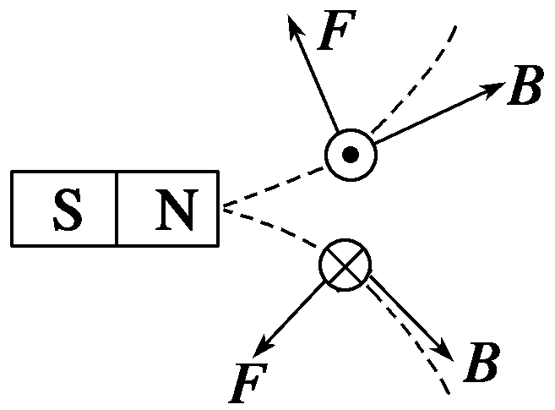
解析 解法一 电流元法
首先将线圈分成很多小段，每一小段可看作
一直线电流元，取其中上、下两小段分析，
其截面图和受到的安培力情况如图所示.根据对称性可知，线圈所受安培力的合力水平向左，故线圈向左运动.只有选项A正确.

Slide 10
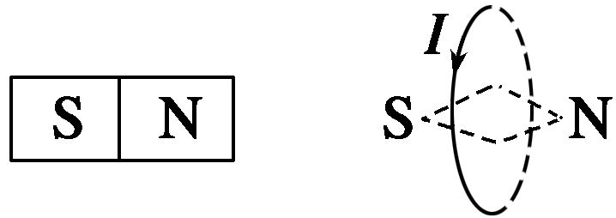
解法二 等效法
将环形电流等效成小磁针，如图所示，根
据异名磁极相吸引知，线圈将向左运动，选A.也可将左侧条形磁铁等效成环形电流，根据结论“同向电流相吸引，异向电流相排斥”也可判断出线圈向左运动，选A.
答案 A

Slide 11
二、安培力作用下导体的平衡
1.分析安培力的方向应牢记安培力方向既跟磁感应强度方向垂直又跟电流方向垂直.
2.一般是先把立体图改画成平面图，并将题中的角度、电流的方向、磁场的方向标注在图上，然后根据平衡条件列方程.

Slide 12
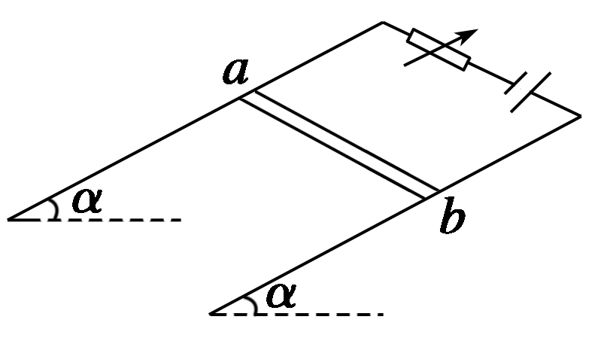
例2 如图2所示，光滑导轨与水平面成α
角，导轨宽L.匀强磁场磁感应强度为B.金
属杆长为L，质量为m，水平放在导轨上.
当回路总电流为I₁时，金属杆正好能静止.求：
图2

Slide 13
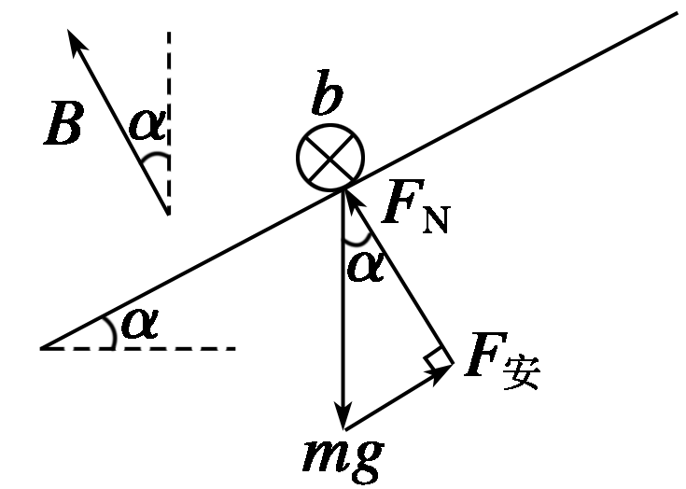
(1)这时B至少多大？B的方向如何？
解析 在解这类题时必须画出截面图，只
有在截面图上才能正确表示各力的准确方
向，从而弄清各矢量方向间的关系.
(1)画出金属杆的截面图.由三角形法则得，只有当安培力方向沿导轨平面向上时安培力才最小，B也最小.根据左手定则，这时B应垂直于导轨平面向上，大小满足BI₁L＝mgsin α，B＝ .

Slide 14
(2)若保持B的大小不变而将B的方向改为竖直向上，应把回路总电流I₂调到多大才能使金属杆保持静止？
解析 当B的方向改为竖直向上时，这时安培力的方向变为水平向右，要使金属杆保持静止，应使沿导轨方向的合力为零，得BI₂Lcos α＝mgsin α，I₂＝ .

Slide 15
三、带电粒子在叠加场或组合场中的运动
1.带电粒子在组合场中的运动
要依据粒子运动过程的先后顺序和受力特点辨别清楚在电场中做什么运动，在磁场中做什么运动.
(1)带电粒子在匀强电场中的运动特点：
①带电粒子沿平行于电场方向进入匀强电场时，做匀变速直线运动；
②带电粒子沿垂直于电场方向进入匀强电场时，做类平抛运动.

Slide 16
(2)带电粒子在匀强磁场中的运动特点：
①当带电粒子(不计重力)的速度方向与磁场方向平行时，做匀速直线运动；
②当带电粒子(不计重力)的速度方向与磁场方向垂直时，做匀速圆周运动.
2.带电粒子在叠加场中的运动
(1)当带电粒子(带电体)在叠加场中做匀速运动时，根据平衡条件列方程求解.

Slide 17
(2)当带电粒子(带电体)在叠加场中做匀速圆周运动时，往往同时应用牛顿第二定律和平衡条件列方程求解.
(3)当带电粒子(带电体)在叠加场中做非匀变速曲线运动时，常选用动能定理或能量守恒定律列方程求解.

Slide 18
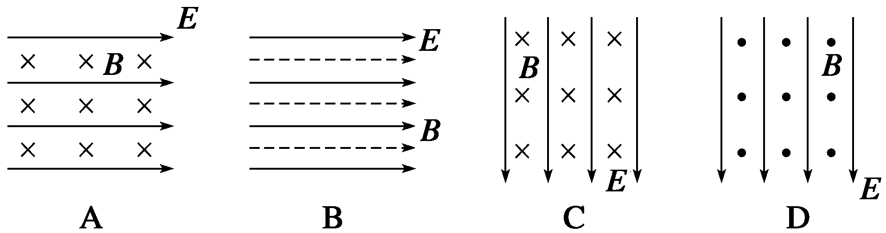
例3 在如图所示的匀强电场和匀强磁场共存的区域内(不计重力)，电子可能沿水平方向向右做直线运动的是( )

Slide 19
解析 若电子水平向右运动，在A图中电场力水平向左，洛伦兹力竖直向下，故不可能；
在B图中，电场力水平向左，洛伦兹力为零，故电子可能水平向右做匀减速直线运动；
在C图中电场力竖直向上，洛伦兹力竖直向下，当二者大小相等时，电子向右做匀速直线运动；
在D图中电场力竖直向上，洛伦兹力竖直向上，故电子不可能做水平向右的直线运动，因此选项B、C正确.
答案 BC

Slide 20
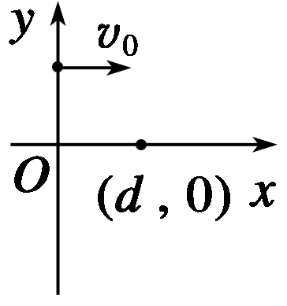
例4 如图3所示，在第一象限存在匀强磁场，磁
感应强度方向垂直于纸面(xOy平面)向外；在第四
象限存在匀强电场，方向沿x轴负向.在y轴正半轴
上某点以与x轴正向平行、大小为v₀的速度发射出
一带正电荷的粒子，该粒子在(d,0)点沿垂直于x轴的方向进入电场.不计粒子重力.若该粒子离开电场时速度方向与y轴负方向的夹角为θ，求：
图3
(1)电场强度大小与磁感应强度大小的比值；
(2)该粒子在电场中运动的时间.

Slide 21
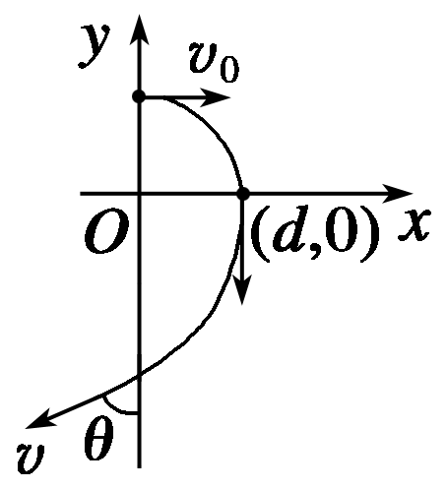
解析(1)如图，粒子进入磁场后做匀速圆周运动.设磁感应强度的大小为B，粒子质量与所带电荷量分别为m和q，圆周运动的半径为R₀.由洛伦兹力公式及牛顿第二定律得
由题给条件和几何关系可知 R₀＝d ②
设电场强度大小为E，粒子进入电场后沿x轴负方向的加速度大小为a_{x}，在电场中运动的时间为t，离开电场时沿x轴负方向的速度大小为v_{x}.由牛顿第二定律及运动学公式得

Slide 22
Eq＝ma_{x} ③
v_{x}＝a_{x}t ④
(2)联立⑤⑥式得

Slide 23
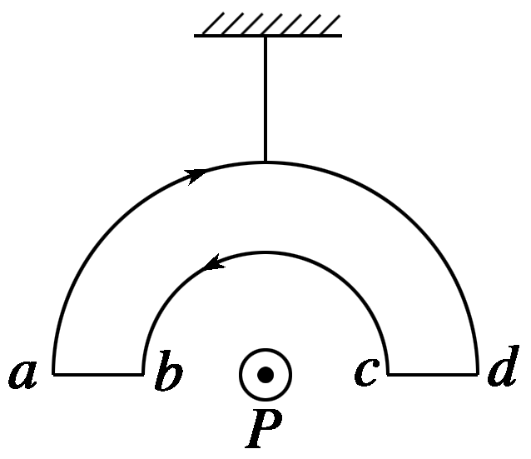
1
2
3
4
自我检测
1.(通电导体在安培力作用下运动方向的判断)如
图4所示，用绝缘细线悬挂一个导线框，导线框
是由两同心半圆弧导线和直导线ab、cd(ab、cd
在同一条水平直线上)连接而成的闭合回路，导
线框中通有图示方向的电流，处于静止状态.在
半圆弧导线的圆心处沿垂直于导线框平面的方向放置一根长直导线P.当P中通以方向向外的电流时( )
图4

Slide 24
1
2
3
4
A.导线框将向左摆动
B.导线框将向右摆动
C.从上往下看，导线框将顺时针转动
D.从上往下看，导线框将逆时针转动

Slide 25
1
2
3
4
解析 当直导线P中通以方向向外的电流时，由安培定则可判断出长直导线P产生的磁场方向为逆时针方向，磁感线是以P为圆心的同心圆，半圆弧导线与磁感线平行不受安培力，由左手定则可判断出直导线ab所受的安培力方向垂直纸面向外，cd所受的安培力方向垂直纸面向里，从上往下看，导线框将逆时针转动，故D正确.
答案 D

Slide 26
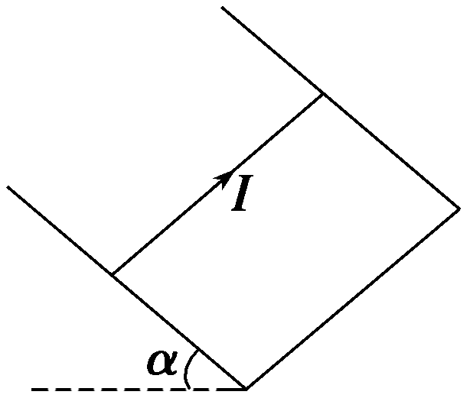
1
2
3
4
2.(安培力作用下导体的平衡)倾角为α的光滑斜面上，放一根长L、质量为m的导体棒，通以如图5所示方向电流I，为使其静止在斜面上，可加一个强度、方向适当的匀强磁场，这磁场可能是( )
图5

Slide 27
1
2
3
4

Slide 28
1
2
3
4
解析 当磁场方向垂直于斜面向上时导体棒受到的安培力方向沿斜面向下，又重力竖直向下，所以不可能静止在斜面上，A错误.

Slide 29
1
2
3
4
答案 BCD

Slide 30
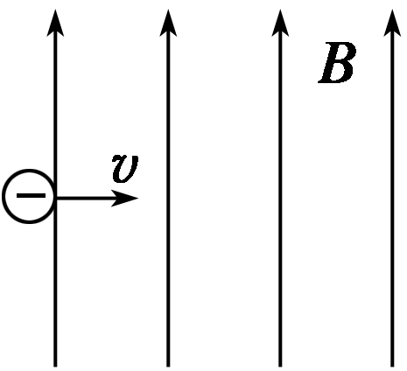
1
2
3
4
3.(带电粒子在叠加场中的运动)如图6所示，有一磁
感应强度为B、方向竖直向上的匀强磁场，一束电
子流以初速度v从水平方向射入，为了使电子流经
过磁场时不偏转(不计重力)，则磁场区域内必须同
时存在一个匀强电场，这个电场的场强大小和方向是( )
图6

Slide 31
1
2
3
4
解析 要使电子流经过磁场时不偏转，在垂直运动方向合力必须为零，又因电子所受洛伦兹力方向垂直纸面向里，故所受电场力方向必须垂直纸面向外，且与洛伦兹力等大，即Eq＝qvB，E＝vB；电子带负电，所以电场方向垂直于纸面向里.
答案 C

Slide 32
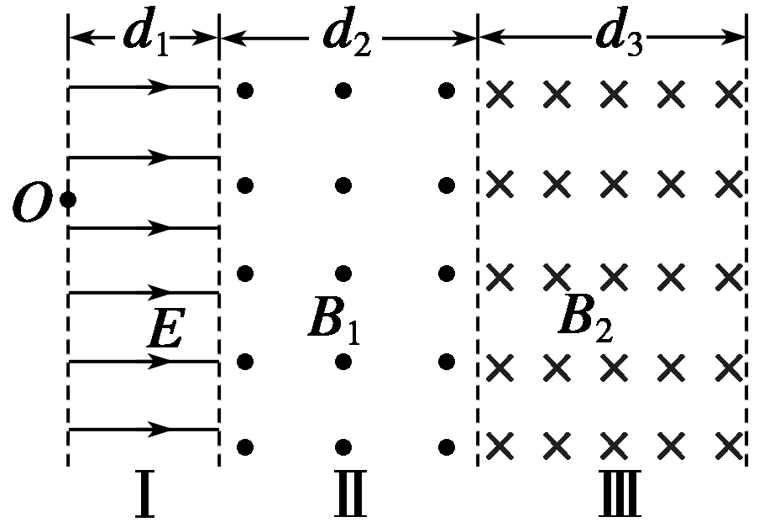
1
2
3
4
4.(带电粒子在组合场中的运动)如图7所示的空
间分为Ⅰ、Ⅱ、Ⅲ三个区域，各边界面相互平
行，Ⅰ区域存在匀强电场，电场强度E＝1.0×
10⁴ V/m，方向垂直边界面向右.Ⅱ、Ⅲ区域存在
匀强磁场，磁场的方向分别为垂直纸面向外和垂直纸面向里，磁感应强度分别为B₁＝2.0 T，B₂＝4.0 T.三个区域宽度分别为d₁＝5.0 m、d₂＝d₃＝6.25 m，一质量m＝1.0×10^{－8} kg、电荷量q＝1.6×10^{－6} C的粒子从O点由静止释放，粒子的重力忽略不计.求：
图7

Slide 33
1
2
3
4
(1)粒子离开Ⅰ区域时的速度大小v；
解析 粒子在电场中做匀加速直线运动，由动能定理有
解得v＝4.0×10³ m/s
答案 4.0×10³ m/s

Slide 34
1
2
3
4
(2)粒子在Ⅱ区域内运动的时间t；
解析 设粒子在磁场B₁中做匀速圆周运动的半径为r，则
解得r＝12.5 m
设在Ⅱ区域内圆周运动的圆心角为θ，

Slide 35
1
2
3
4
解得θ＝30°
答案 1.6×10^{－3} s

Slide 36
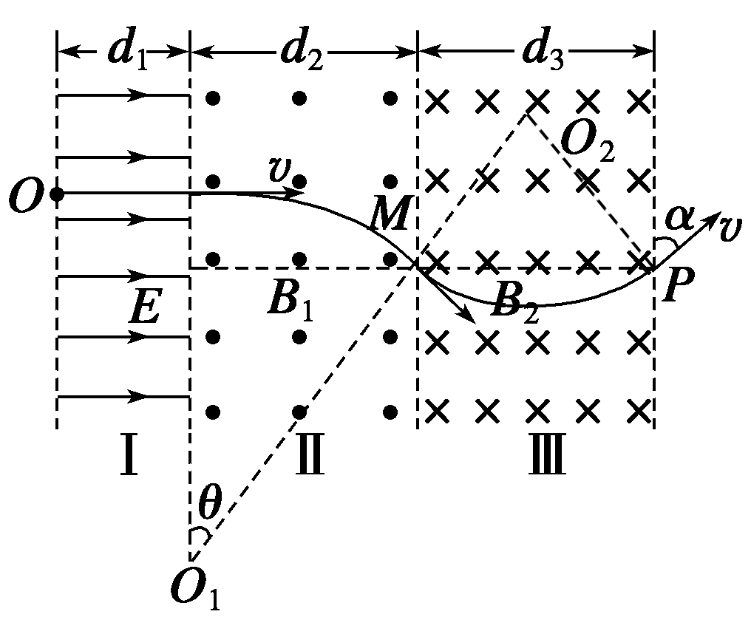
1
2
3
4
(3)粒子离开Ⅲ区域时速度与边界面的夹角α.
粒子运动轨迹如图所示，由几何关系可知△MO₂P为等边三角形，则粒子离开Ⅲ区域时速度与边界面的夹角α＝60°
答案 60°

Slide 37
更多精彩内容请登录
谢谢观看
www.91taoke.com

